Slide 1
Моделирование многофазных реагирующих фильтрационных течений с равновесными химическими реакциями
Московский физико-технический институт
Гринин Виктор
ФУПМ, 4 курc
Научный руководитель
к.ф.-м.н. Цыбулин И. В.

Slide 2
Цели работы
Построение численной модели равновесных химических реакций
Создание программной реализации модели
Добавление написанного модуля к симулятору многофазных фильтрационных течений, для проведения численных экспериментов

Slide 3
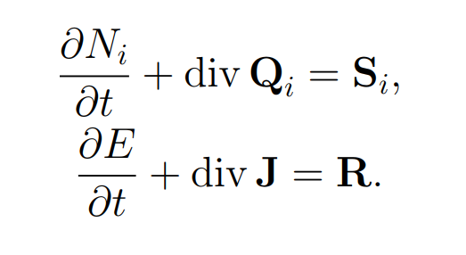




Уравнения балансов количества вещества и энергии
– молярные концентрации компонент
– плотность энергии среды
Химические реакции учитываются в модели в качестве источников количества вещества и энергии

Slide 4

Химические реакции
Для реакций с конечной скоростью используется закон Арениуса
В случае равновесной хим. реакции имеется равновесное соотношение , выражающее равенство скоростей прямой и обратной реакций

Slide 5


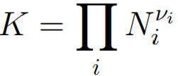


Равновесные химические реакции
Можно записать равновесную химическую реакцию в виде
где - реагирующие вещества, а - их стехиометрические коэффициенты
Для такой реакции принимается верным закон действующих масс
Тогда в качестве равновесного соотношения можно взять

Slide 6

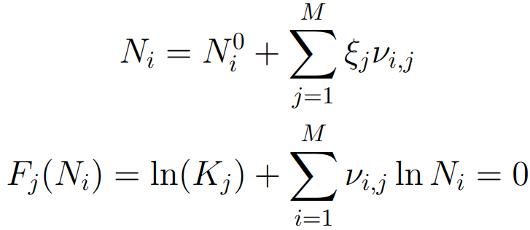
Равновесные химические реакции
Пусть данное равновесие оказалось нарушено.
Тогда из-за данной реакции концентрации изменяются по закону
где - величина, характеризующая глубину реакции, одинаковая для всех участвующих компонент.
Задача определения нового равновесия заключается в поиске такого значения , что .
При этом, можно сделать очевидное обобщение на случай нескольких реакций

Slide 7
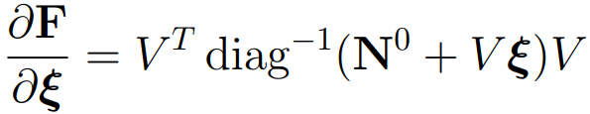


Различные записи метода Ньютона
1. Запишем систему уравнений в векторной форме
Продифференцируем эту функцию по получим
Тогда метод Ньютона для этой системы имеет вид
Для того чтобы выбрать начальное приближение, приходится решать систему неравенств .
Кроме того, на каждой итерации следует задавать так, чтобы эти неравенства не нарушались.

Slide 8

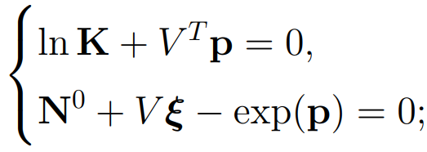

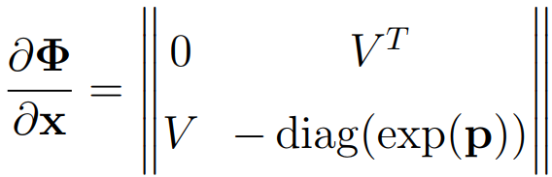
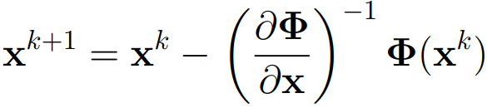

Различные записи метода Ньютона
2. Введём дополнительные переменные
Получим расширенную систему
или
При этом метод Ньютона принимает вид
В данном случае метод Ньютона сходится с из любого начального приближения

Slide 9
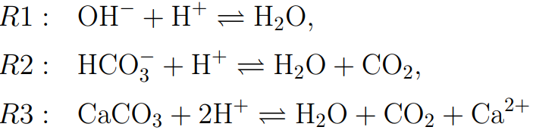
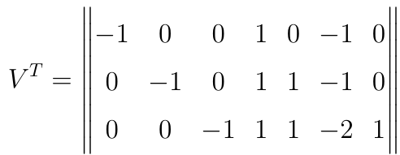


Верификация написанного модуля
Для расчётов выберем следующую систему хим.реакций
Пусть например все начальные концентрации ионов равнялись нулю
В качестве начального приближения глубин реакций выберем следующее
Оно удовлетворяет условию и может быть использовано в реализации первого варианта метода

Slide 10
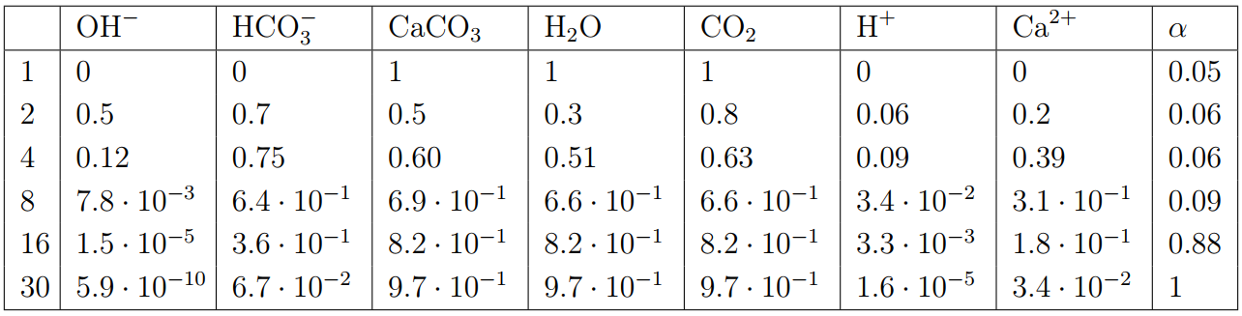
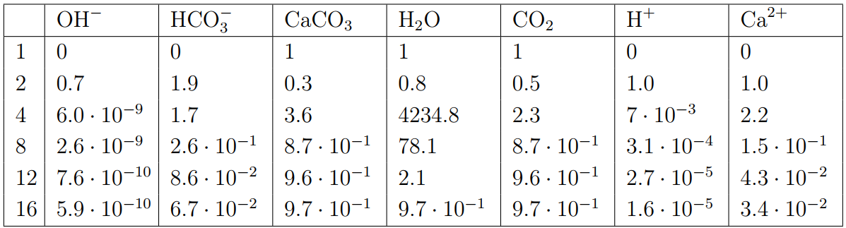
Верификация написанного модуля
1.
2.

Slide 11
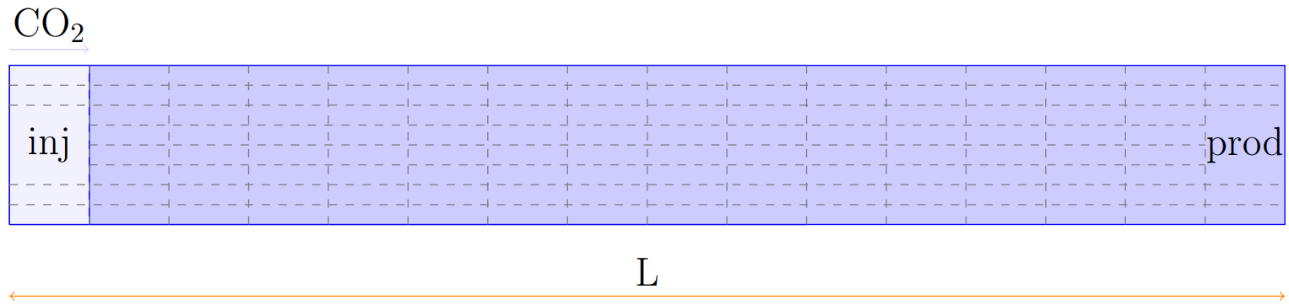







Результаты использования модуля в симуляторе
Область
Начальные условия
Фазовый состав
Другие предположения
Водная фаза:
Вязкости:
Газовая фаза:
Проницаемости:
Скелет:
Расход:

Slide 12
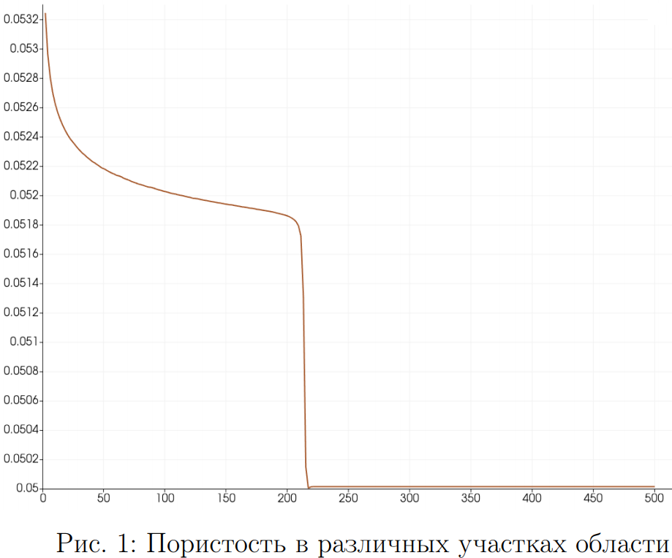
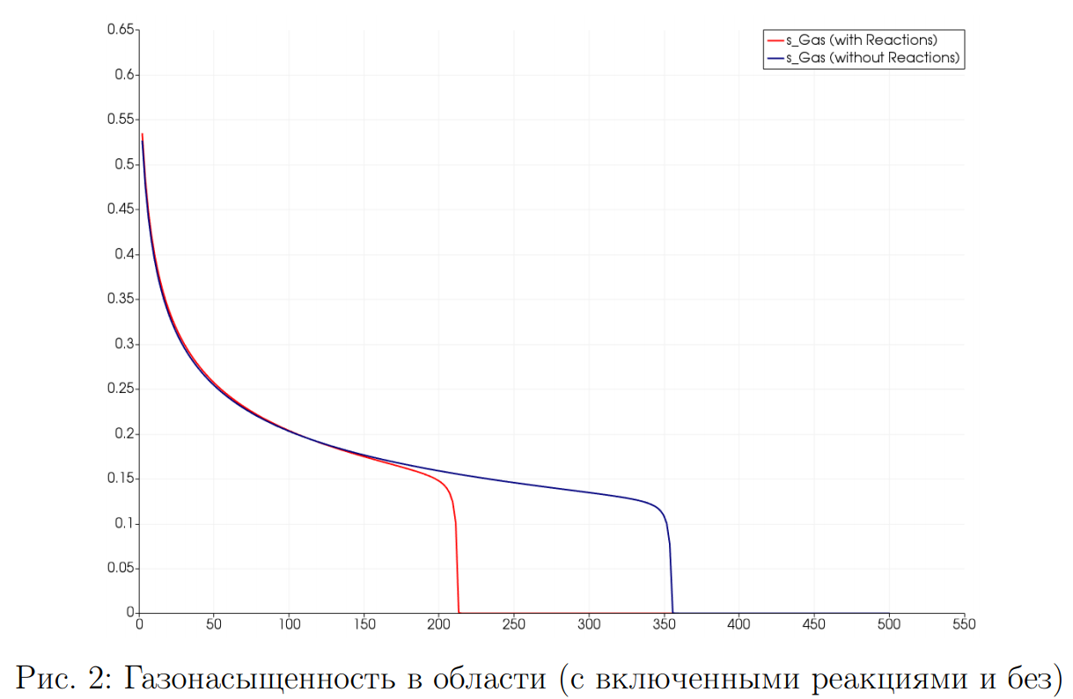
Результаты использования модуля в симуляторе

